Slide 1
Исследование эффективности мнемонических правил
Подготовила: Горбунова Елена,
ученица 10 класса
Руководитель: Москаленко Олеся Александровна,
психолог

Slide 2

Цель работы: Изучить влияние мнемонических тренировок на качество памяти.
Задачи:
- Изучить литературу по данной теме.
- Узнать приемы мнемотехники.
- Провести опрос среди одноклассников, используя анкетирование и тестирование.
- Сделать вывод и узнать, влияют ли мнемонические тренировки на качество памяти.
Гипотеза:
Мнемонические тренировки улучшают качество памяти.

Slide 3
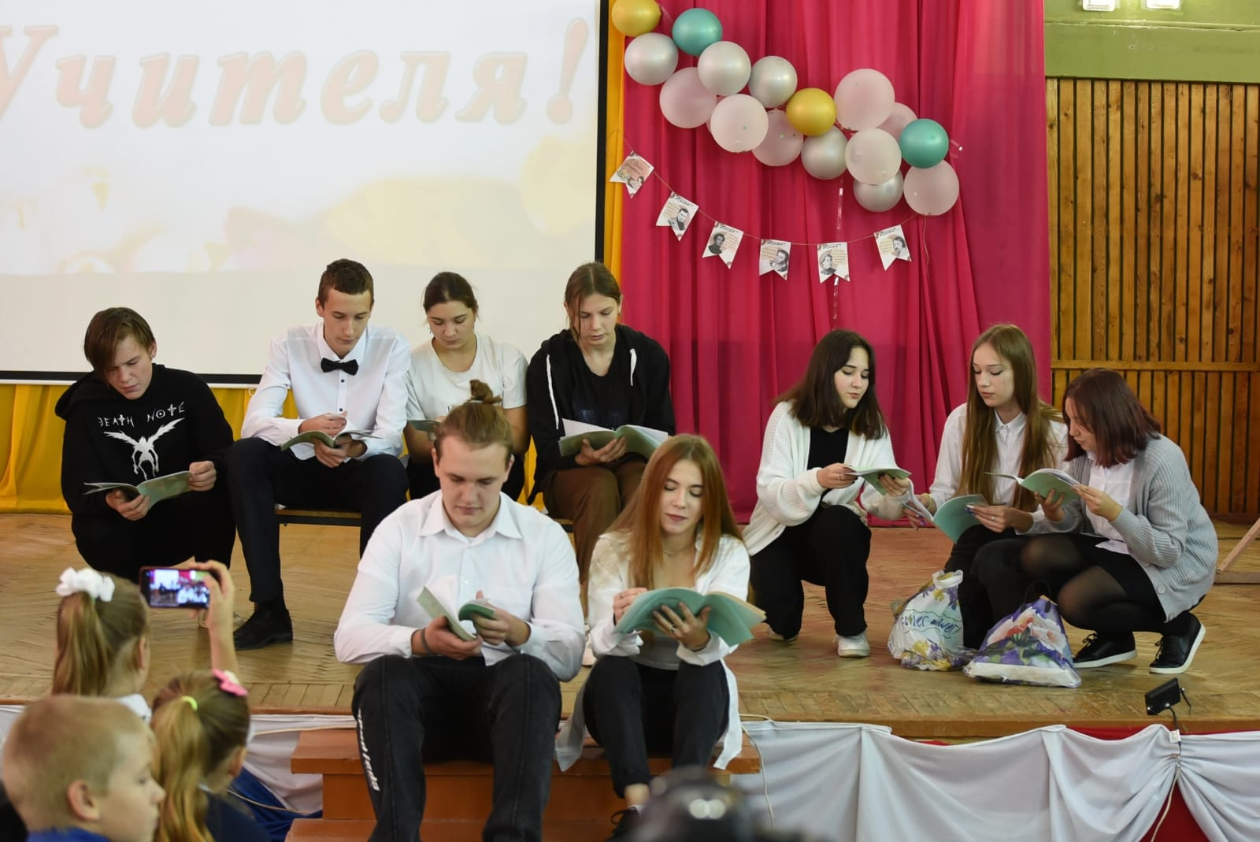
Объект исследования: учащееся 10 класса.
Предмет исследования: качество памяти.
Методы исследования:
1. Теоретический анализ литературы по исследуемой проблеме.
2.Анкетирование и тестирование, направленные на выявление особенностей памяти.

Slide 4
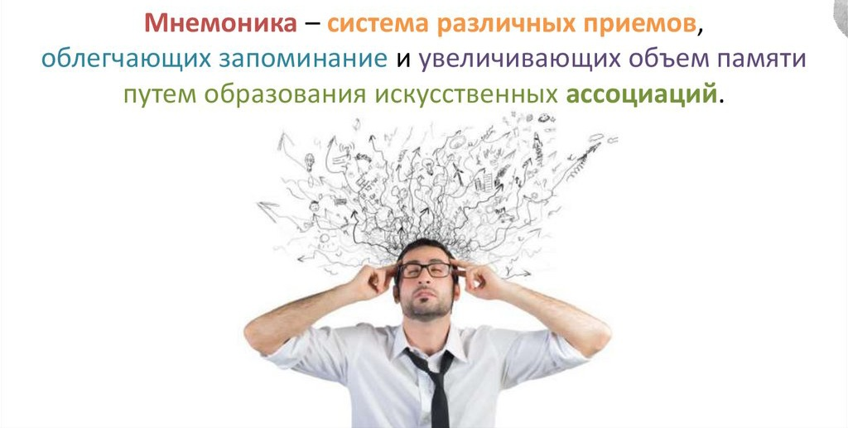
Что такое мнемоника?
Мнемо́ника (др.-греч. μνημονικόν — искусство запоминания), мнемоте́хника — совокупность специальных приёмов и способов, облегчающих запоминание нужной информации.

Slide 5
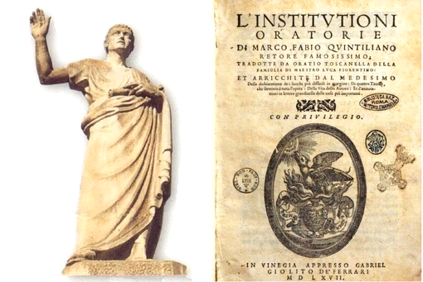
История мнемоники
Первые методы запоминания изложил Марк Фабий Квинтилиан, оратор Древнего Рима, автор полного учебника по ораторскому искусству, который дошёл до человечества с античных времён, под названием «Наставления оратору». Одним из таких методов была - система мнемонических мест.

Slide 6

Архитектурный тип –метод Квинтилиана

Slide 7
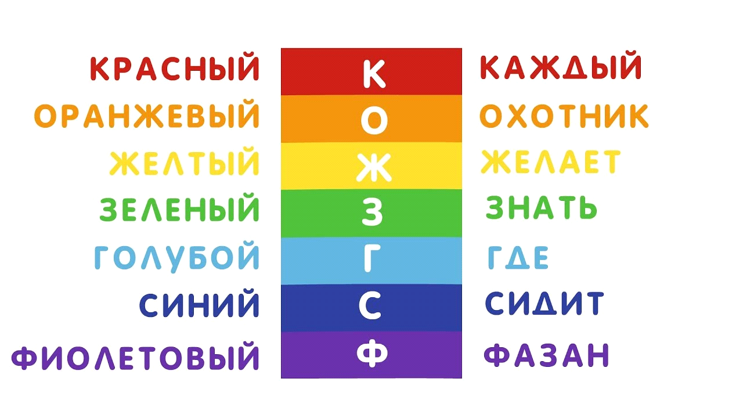
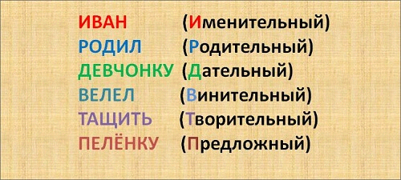
Зачем нужна мнемоника?
С некоторыми приёмами мнемоники мы встречаемся ещё в начальной школе.

Slide 8


Техники доступны в любом возрасте. Разработана мнемотехника для развития памяти взрослых и для раннего развития детей от трёх лет.

Slide 9

Приёмы мнемоники
Буквенный код

Slide 10

Цифробуквенный код
0 — Б;
1 — В;
2 — Г;
3 — Д;
4 — Ж;
5 — З;
6 — К;
7 — Л;
8 — М;
9 — Н.
+7 (985) 123-45-67
разобьем на пары и получим:
98-51-23-45-67
Перекодируем их в буквы
НМ-ЗВ-ГД-ЖЗ-КЛ
«НаМ ЗВезды ГаДали
ЖиЗнь уКрашаЛи»

Slide 11
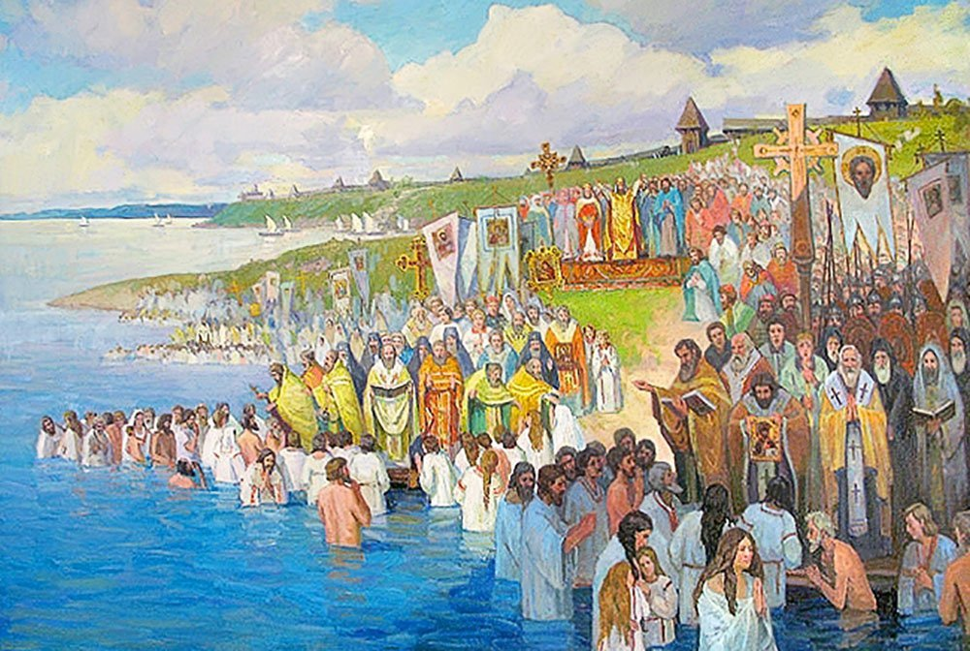
Система шед
Например, вы хотите запомнить год Крещения Руси — 988.
«Визировал (9) Владимир (8) крещение (8)»

Slide 12
Созвучие
Например, «город-страна»
«Не коси я на Кипре, не было бы урожая» (Никосия, Кипр).
«Я взял лимон воткнул в него перо» (Перу, Лима).
«Киты плавали в районе экватора» (Кито, Эквадор).

Slide 13
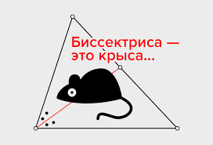
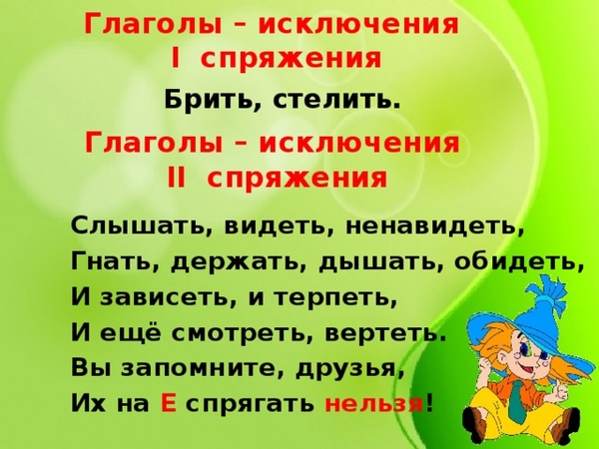
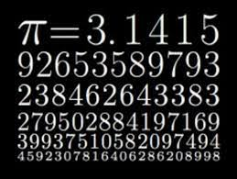
Рифмы

Slide 14
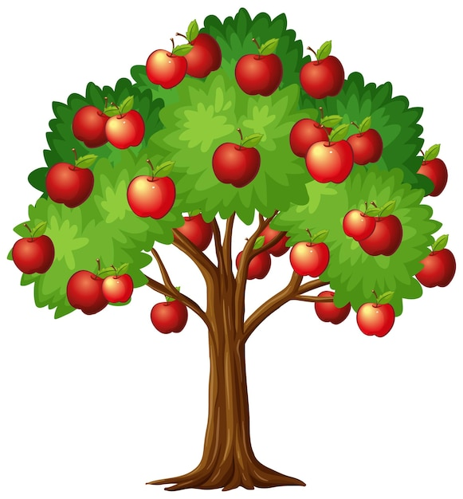
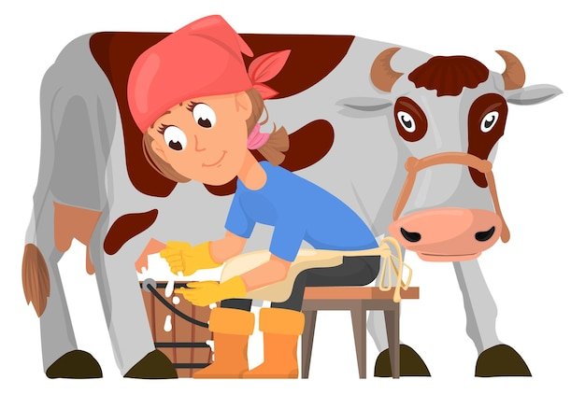
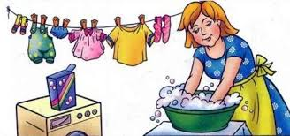
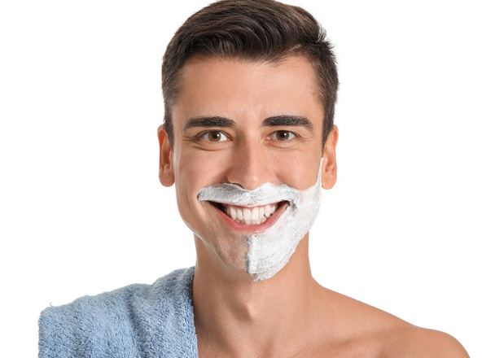
Сторителлинг

Slide 15

Анкетирование, тестирование
В эмпирическом исследовании приняли участие 3 ученика 10 класса.
ВОПРОСЫ АНКЕТЫ
№1 Хотели бы вы улучшить память?
1)Да 2) Нет
№2 Важно ли иметь хорошую память ?
1)Да 2)Нет
№3 За сколько времени вы запоминаете материал ?
________________________________________________________
№4 Забываете ли вы быстро изученный материал ?
1)Да 2)Нет
№5 Какой материал вы запоминаете легче всего ?
________________________________________________________

Slide 16

ОТВЕТЫ
1 испытуемый (ж) №1 - да №2 - да №3 - по-разному №4 - нет №5 - стихи | 2 испытуемый (ж) №1 - нет №2 - да №3 - как пойдет №4 - да №5 - который не скучный | 3 испытуемый (м) №1 - да №2 - да №3- по-разному №4 - да №5 - интересный

Slide 17

ТЕСТИРОВАНИЕ
1. ЛОПАТА
2. ЭКОНОМИКА
3. КАШКА
4. ТАТУИРОВКА
5. НЕЙРОН
6. ЛЮБОВЬ
7. НОЖНИЦЫ
8. СОВЕСТЬ
9. ГЛИНА
10. СЛОВАРЬ
11. МАСЛО
12. БУМАГА
13. ПИРОЖНОЕ
14. ЛОГИКА
15. СОЦИАЛИЗМ
16. ГЛАГОЛ
17. ПРОРЫВ
18. ДЕЗЕРТИР
19. СВЕЧА
20. ВИШНЯ

Slide 18

ОТВЕТЫ
1 испытуемый (ж) продуктивность запоминания - 55% (11 слов) | 2 испытуемый (ж) продуктивность запоминания - 35% (7 слов) | 3 испытуемый (м) продуктивность запоминания - 55% (11 слов)

Slide 19

Упражнения и приёмы мнемотехники записывают информацию в мозг во время непосредственной работы с ними.

Slide 20

Повторное тестирование
ОТВЕТЫ
1 испытуемый (ж) продуктивность запоминания - 75% (15 слов) | 2 испытуемый (ж) продуктивность запоминания - 60% (12 слов) | 3 испытуемый (м) продуктивность запоминания -80 % (16 слов)

Slide 21

На основе проведенного исследования наша гипотеза: «Мнемонические тренировки улучшают качество памяти», была доказана

Slide 22
